Slide 1
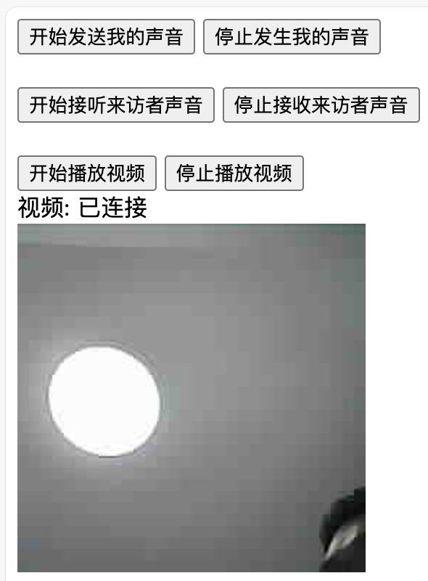
听到声音
手机App或前端页面
打开
室内接收器
发出声音
主人语音
来访者视频,语音
Websocket服务器
响铃信号
操作指令
主人语音
来访者视频,语音
门铃
蓝牙
Mqtt服务器
wifi
操作指令
按下门铃

